Slide 1

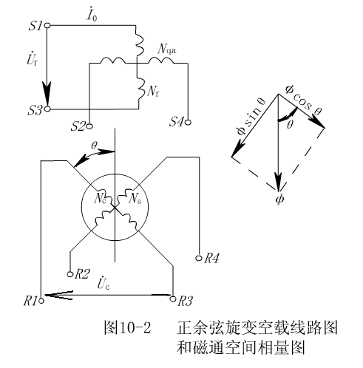

ξ10-1 旋转变压器
一、概述
1.定义：
（1）控制微电机。
（2）副边能够旋转的变压器。
（3）副边的感应电势的数值
不仅是匝数的函数，
而且是转角 的函数。

Slide 2
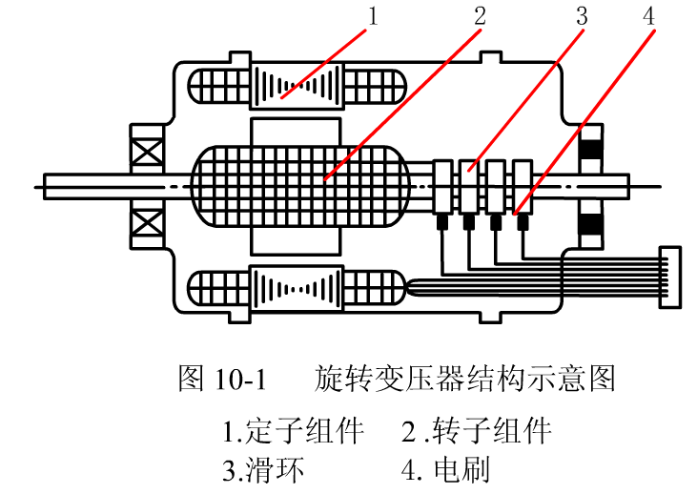
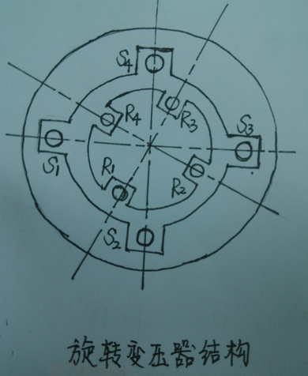
2.分类：
接触式和无接触式两种。

Slide 3
按输出电压与转子转角间的函数关系，旋变可分：
正余弦旋变
线性旋变
比例式旋变
特殊函数旋变（正割函数，倒数函数，弹道函数，圆函数，对数函数）。
3.应用：
解算元件，
测量元件。

Slide 4
4.结构特点：
（1）旋变一般为两极四绕组结构。

Slide 5
（2）定、转子铁心采用高导磁率的合金片叠成。
转子绕组通过滑环由电刷引出。

Slide 6
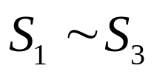
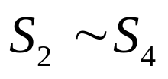
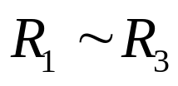
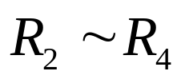
（3）定子对称绕组：
励磁绕组（直轴） ，
交轴绕组 。
转子对称绕组：
余弦绕组 ，
正弦绕组 。

Slide 7
（4）对称的概念：两绕组空间上互成90度电角度，匝数、导线截面积等相同。
定子两套绕组，结构完全相同。
转子两套绕组，结构完全相同。
（5）精度高于自整角机。

Slide 8
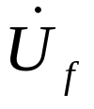
二、正、余弦旋转变压器
定义：输出电压与转子转角保持正余弦函数关系的旋变。
1.空载工作原理：
（1）定义：副边开路，交轴绕组开路，激磁绕组施加交流电源电压 。

Slide 9
（2）原理：
1）定子一相激磁→脉振磁场，转子旋转→ 改变→
匝链的磁通改变→感应电势时间上同相位，大小与
有关。

Slide 10


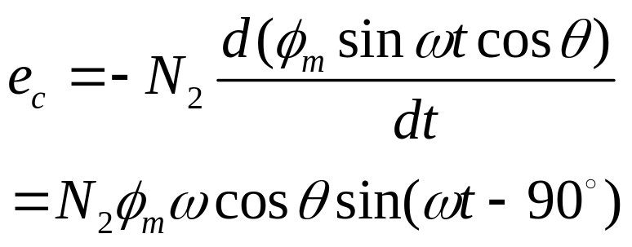
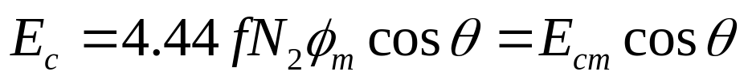
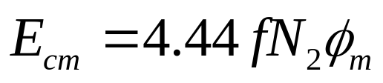
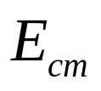

2）设余弦输出绕组轴线与直轴的夹角为 ，将励磁磁通沿正余弦两绕组轴线分解为两个分量。
在正弦绕组中感应变压器电势。
在余弦绕组中感应变压器电势。
为副边感应电势的最大有效值，
即 时，余弦绕组感应电势的有效值。

Slide 11

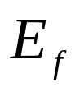

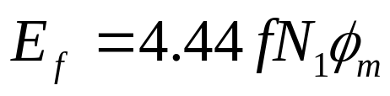
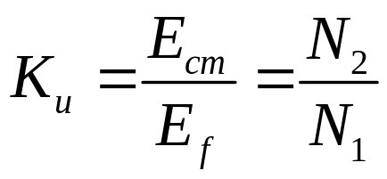


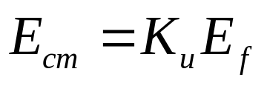
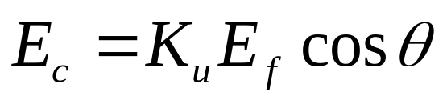
3） 不会在正弦绕组中感应电动势。
4） ： 在励磁绕组中的感应电动势的有效值。
5）旋变的变比：
：转子每相绕组的有效匝数，
：定子每相绕组的有效匝数。

Slide 12
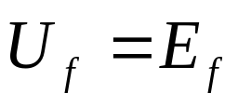
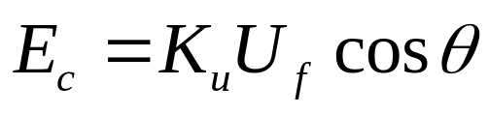
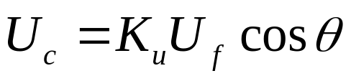
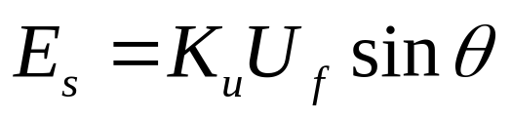
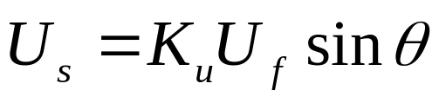
6）忽略激磁绕组的阻抗：
余弦绕组输出电压与转角 有严格的余弦关系。
7）同理，
正弦绕组输出电压与转角 有严格的正弦关系。

Slide 13


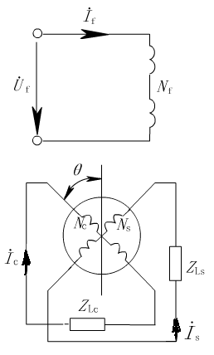
2.负载工作原理
（1）定义：输出绕组分别接有负载阻抗 和 ，激磁绕组接交流电源，交轴绕组开路。
图10-3 正、余弦旋变器负载线路图

Slide 14








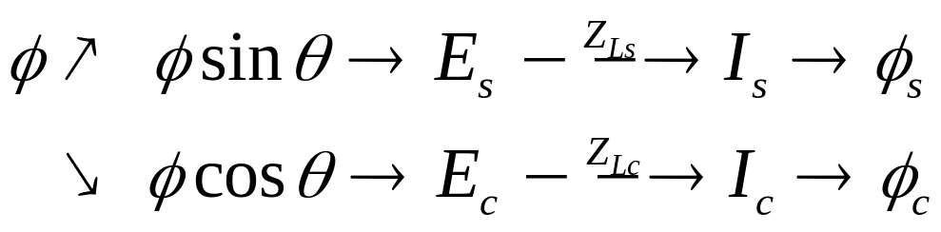
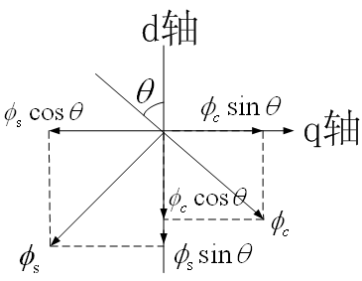
（2）原理：
1）激磁绕组施加交流电压 → （直轴脉振磁通）→感应出 和 → 和 （接有负载）→建立脉振磁通 和 。
图10-3 正、余弦旋变器负载线路图和磁通空间相量图

Slide 15
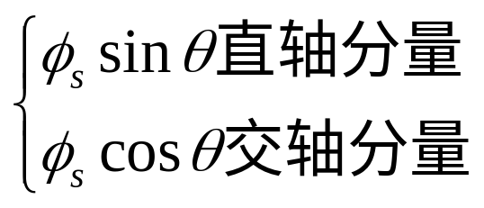

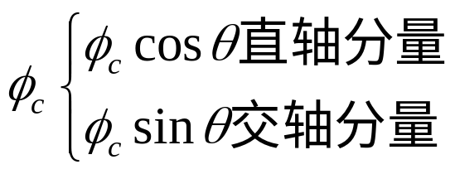



2）根据变压器原理，负载时的直轴合成磁通与空载时一样。
3）当两输出绕组交轴分量大小相等时，其输出电压与转角 仍有严格的正余弦关系。

Slide 16
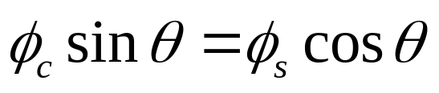
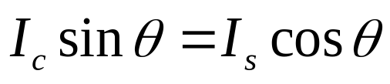
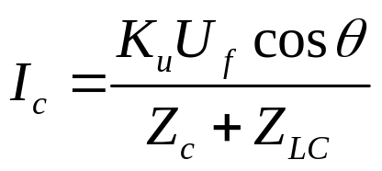
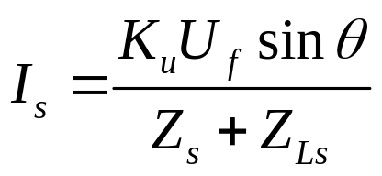
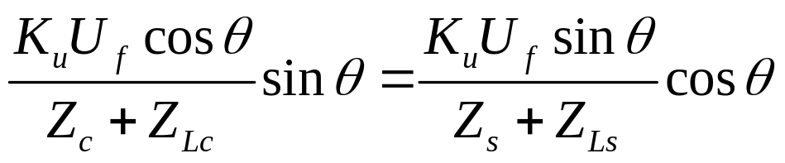
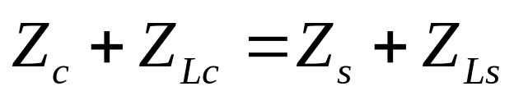
4）两个交轴磁通相等时，两输出绕组所接负载阻抗应具备如下条件：

Slide 17
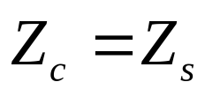
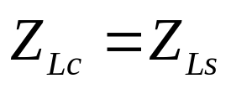
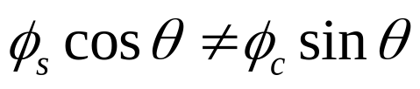
两绕组对称→ →
负载时，若两负载阻抗相等，正余弦旋变的输出电
压有效值与转角仍有严格的正余弦关系。通常把此
种状态称为副边补偿。
5）若交轴磁通 时，将破坏输出电压与转角的正余弦函数关系。
6）副边补偿的优点：输入阻抗不改变。
缺点：较难实现。
3.原边补偿
（1）目的：设法消除引起输出正余弦函数畸变的负载磁通的交轴分量。

Slide 18
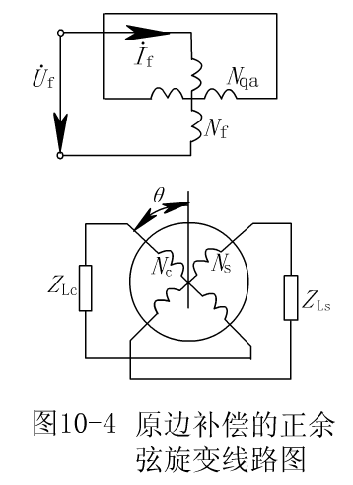
（2）方法：
将交轴绕组短接。

Slide 19
（3）磁通交轴分量的产生原因：
1)负载不对称——可以通过副边补偿解决。
2)转子绕组本身阻抗不对称，转子椭圆，定转子偏
心。不容易通过副边补偿解决。
（4）原理：
交轴分量→
在交轴绕组内产生感应电势，
去磁作用 ，交轴磁通趋于零 。

Slide 20
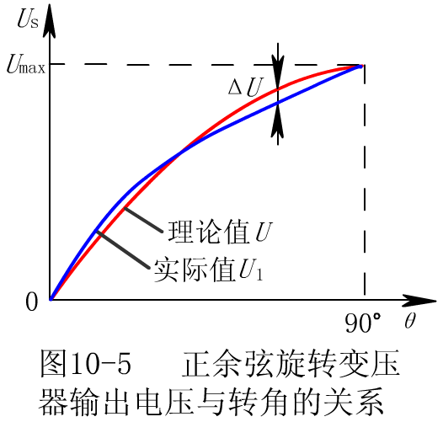
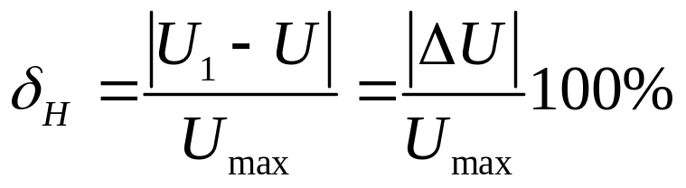
4.误差分析
（1）正、余弦函数误差：实际输出电压与同一角度下理论的正弦（或余弦）输出电压之差对最大理论输出电压之比。

Slide 21
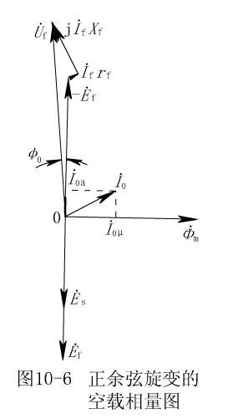
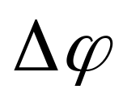

（2）相位误差
相位移：
输出电压与电源电压的相位差 。
相位误差：
相位移的变化。

Slide 22
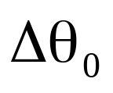

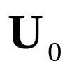
（3）零位误差
1）定义：实际电气零位与理论电气零位之差。
2）范围： 。
（4）零位电压
1）定义：转子处于理论电气零位时所测得的电压。
2）危害。

Slide 23

3．线性旋转变压器
（1）
（2） 很小时，正余弦旋变可以用做线性旋变。
（3）角度较大时，直接使用正、余弦旋变不能满足要求。

Slide 24
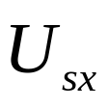
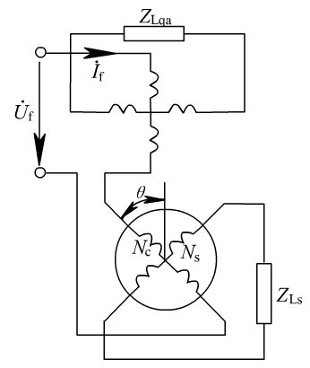
（4）采用图10－7的方式联接。原边补偿交轴磁通几乎不存在，只有直轴磁通。 为输出信号。
图10-7 原边补偿线性旋变的线路图

Slide 25
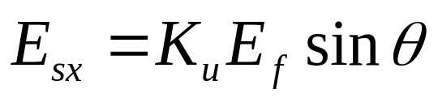
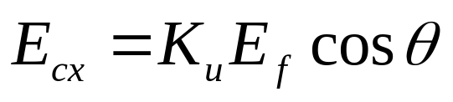
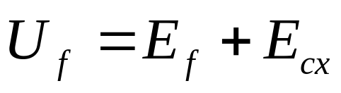
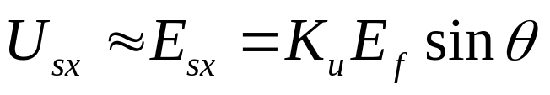
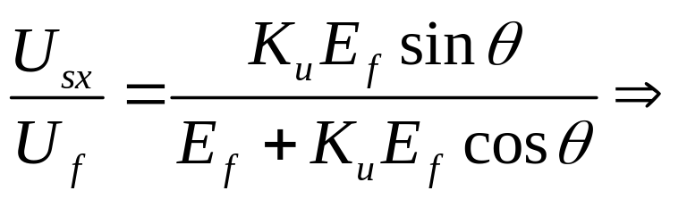


忽略励磁绕组和余弦绕组的阻抗压降 ：
忽略正弦绕组的阻抗压降 ：
图10-7 原边补偿线性旋变的线路图

Slide 26


，线性最佳。
目的：扩大线性空间。
图10-8 线性旋转变压器输出电压与转角的关系

Slide 27
作业：2,3

Slide 28











4．旋转变压器的应用
（1）矢量运算。
已知矢量 的直角坐标为 ， 。求 的幅值和幅角。
1）定子加同频、同相电压，
使 ， 。
2）合成磁场：
幅值：
：定子相电压的频率。
：定子相绕组的匝数。

Slide 29



3）当转子位置与合成磁场位置失调时，两绕组均有信号。当协调位置（转子输出绕组与合成磁场方向一致）时电动机停转。
转子转角 为矢量的幅角。
4）
转子相绕组的匝数与定子相等。
输出电压的有效值正比于矢量的幅值。

Slide 30




（2）坐标变换。实现相互偏转角 的两个直角坐标系统之间坐标值的变换 。
补图10-1 磁场分解

Slide 31

（3）移相器
1）旋转变压器的一种特殊工作方式。输出电压幅值恒定，其相位与转子转角有关。
2）接法：

Slide 32




3）空载时工作原理
回路中电流大小相等，都为 。
4）正方向规定。电势平衡式：
右边相等，从中解出：

Slide 33






使得： 即
则：
(3)代入（1）式：
若 ，则

Slide 34







结论：
. 如果将正余弦旋转变压器按图10－11接线，又使电阻 时，便可以作移相器用。
. 输出电压 相对于电压 在时间相位上超前了
的相角。
. 输出电压 的大小固定不变。

Slide 35



（4）移相器在测角装置中的应用。
测 角。

Slide 36
ξ10-2 自整角机
一．概述
1．定义：
（1）控制微电机。
（2）自整步特性：随动系统通过两台或多台电机在电路上的联系，使机械上互不相连的两根或多根转轴能够自动地保持相同的转角变化，或同步旋转。
电机具有的上述性能，称为自整步特性。
这类电机称为自整角机。

Slide 37
2．应用：随动系统。
实现无机械联接的转角传递。
用于远距离指示装置。
机械上无联接，可同角度旋转。
3．分类：
（1）按使用要求不同，可分为力矩式自整角机和控制式自整角机两类。
1）力矩式自整角机主要应用于指示系统中，按其用途可分为四种。

Slide 38
2）控制式自整角机主要用于由自整角机和伺服机构组成的随动系统中。按其用途可分为三种。
（2）按结构形式分：接触式和无接触式两种。
二、力矩式自整角机系统工作原理
1．力矩式自整角机系统的组成：
（1）组成，应用举例。
两台自整角机组成。

Slide 39


Slide 40
自整角发送机：产生并发送转角信号。
自整角接收机：接受信号后产生转矩可以带动指针
或刻度盘等转动一个相应的角度。
指示式自整角机系统：力矩式自整角机系统主要用
于指示。
两机定子各相绕组对应相接，单相励磁绕组接同一
个电源上。

Slide 41
（2）力矩式自整角机结构特点：
定子嵌有三相星形绕组（整步绕组）
凸极式转子嵌有单相集中绕组（激磁绕组）

Slide 42

补 自整角机结构图

Slide 43




（3）失调角的概念：
转子的偏转角：
励磁绕组的轴线与 相整步绕组轴线之间的夹角。
失调角 ：
发送机转子偏转角 与接收机转子 偏转角之差。

Slide 44






2．工作原理：
（1） 接通
三相整步绕组中有电流流过，建立的合成磁场
励磁电流相互作用，产生转矩，称为整步转矩
该转矩力图使 趋近于零。

Slide 45





（2）具体分析：假定磁路不饱和，利用叠加原理。
1）接收机激磁绕组开路，仅发送机激磁绕组接单相正弦电源电压 。
相绕组的感应电动势：

Slide 46


Slide 47

2）再假设发送机激磁绕组开路，接收机激磁绕组接单相正弦电源电压。

Slide 48


3）该系统工作时，可认为是上述两种情况的叠加。

Slide 49















4）分析接收机的情况：采用 坐标系。
分解为 和 。
[1]接收机激磁绕组轴线为直轴 轴，与之垂直的（逆时针转过90度）为交轴 轴。
[2] 与 轴夹角为 ， 为负 轴方向。
[3] 与 合成为 。
[4]将 与 沿着 轴与 轴分解：
[5]因为 与 合成为 ，即 可分解为 和 。

Slide 50


Slide 51






接收机转子激磁绕组所受力矩情况：
与 不产生转矩，去磁作用。
与 产生逆时针方向电磁转矩——整步转矩 。
整步转矩是失调角的正弦函数。
整步转矩的方向：使失调角减小。消除失调角的方向。

Slide 52


因为发送机与接收机中的均衡电流方向相反 ，发送机中的电磁转矩与接收机中的转矩大小相等，方向相反。
发送机转子由外力拖动，固定不动。
时，整步绕组中没有电流，无转矩。 。
协调位置，稳定平衡位置。

Slide 53
3．力矩式自整角机名称的由来。
利用整步转矩工作，用来实现无机械联接的转角
传递，远距离指示装置。

Slide 54
4．差动自整角机的介入：
（1）目的：为了接收机所指示的角度为两已知角度之和或差。
（2）差动发送机常用。
差动发送机串接于力矩式发送机与接收机之间，将发送机的转子转角及其自身转子转角之和（或差）变换成电信号输给接收机。即接收机的转子转角等于发送机转子转角与差动发送机转子转角之和（或差）。
实现两转角之和（或差）的转换。
（3）差动接收机不常用。

Slide 55


5.主要性能指标
（1）精确度：
发送机，零位误差 。
接收机 ，静态误差 。
1）零位误差：
理论电气零位：转子与某相定子绕组垂直的位置。
实际电气零位与理论电气零位的差值。
2）静态误差：
在力矩式自整角机系统中，静态协调时，接收机与发
送机转子转角之差，以角度表示。

Slide 56



（2）比整步转矩 ： 在协调位置附近，单位失调角所产生的转矩。 。
比整步转矩越大越好，整步能力越大。
减小静态误差→尽可能提高比整步转矩。
（3）阻尼时间 ：
自失调位置稳定到协调位置时所需时间。

Slide 57
3．控制式自整角机系统工作原理
（1）系统组成
1）问题引出：提高自整角机系统的精度和负载能力 。
2）控制式自整角机的结构特点：
[1]控制式发送机
定子嵌有三相星形绕组（整步绕组）。
凸极式或隐极式转子嵌有单相激磁绕组。
[2]自整角变压器
[3]控制式差动发送机
3）线路原理

Slide 58


（2）工作原理
1）原理分析：

Slide 59


转子输出绕组的感应电势有效值：
其中：
上式推导：

Slide 60





补图 分解图

Slide 61


2）应用：
时，自整角变压器输出绕组有电压→放大→SM的控制绕组→SM转动→带动负载及自整角变压器转子→ 。

Slide 62



（3）控制式自整角机主要性能指标：
1）精确度：由电气误差确定。
电气误差 ：控制式自整角机感应电动势与转子转角在理论上应为正弦关系，但由于设计、工艺等的影响，使实际转角与理论值有差异，此差值为电气误差。
2）剩余电压 ：协调位置时的输出电压。
（也叫零位误差）
3）比电压 ：失调角为 时，自整角接收机的输出电压。
作业：10

